Slide 1
Ordförande i vallokal

Slide 2
Introduktion

Slide 3
Introduktion
Att vara ordförande i vallokal är ett ansvarsfyllt uppdrag, men det är också ett roligt och spännande uppdrag. Tillsammans med valförrättarna är du en avgörande pusselbit för att kyrkovalet ska fungera.
Det här materialet ger dig som ordförande stöd och information om vad som förväntas av dig i ditt uppdrag. Materialet är ett komplement till materialet för Valförrättare som du också ska ta del av inför valdagen.
Notes:
Att vara ordförande i vallokal är ett ansvarsfyllt uppdrag, men det är också ett roligt och spännande uppdrag. Tillsammans med valförrättarna är du en avgörande pusselbit för att kyrkovalet ska fungera.
Det här materialet ger dig som ordförande stöd och information om vad som förväntas av dig i ditt uppdrag. Materialet är ett komplement till materialet för Valförrättare som du också ska ta del av inför valdagen.
Även du som är vice ordförande ska läsa igenom denna handledning eftersom du agerar som ordförande i vallokalen när ordinarie ordförande inte är i tjänst, exempelvis har rast.
Detta material täcker inte alla möjliga situationer som kan uppstå under valdagen och den är framtagen för att passa en så bred målgrupp som möjligt.
Om du är osäker på hur du ska hantera en uppkommen situation ska du alltid vända dig till valnämnden för att få stöd.

Slide 4
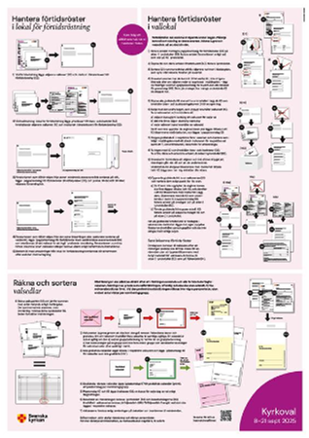
Mer information
Som hjälp i arbetet som ordförande i vallokal finns en del material framtaget. Bland annat:
Häftet för Ordförande
Häftet för Valförrättare
Häftet Bestämmelser om direkta val i Svenska kyrkan. Detta häfte ska finnas i alla lokaler där röstning äger rum.
Kuvertaffisch som beskriver hanteringen av kuverten och omslagen i lokaler för förtidsröstning respektive vallokalen.
Webbsida för valarbetare www.svenskakyrkan.se/valwebben/valarbete
Notes:
Mer information
Som hjälp i arbetet som valförrättare finns en del material framtaget. Bland annat:
Häftet för Valförrättare
Häftet Bestämmelser om direkta val i Svenska kyrkan. Detta häfte ska finnas i alla lokaler där röstning äger rum.
Kuvertaffisch som beskriver hanteringen av kuverten och omslagen i lokaler för förtidsröstning respektive vallokalen.
Webbsida för valarbetare www.svenskakyrkan.se/valwebben/valarbete.
E-utbildning Introduktion Kyrkoval 2025 som nås på www.svenskakyrkan.se/valwebben/utbildning

Slide 5
Din roll som ordförande
Som ordförande i en vallokal har du ett större ansvar än övriga valförrättare. Du fattar beslut i situationer där det behövs, men har också valnämnden till din hjälp.
Ordförande eller vice ordförande måste alltid vara på plats i vallokalen.
Notes:
Som ordförande i en vallokal har du ett större ansvar än övriga valförrättare. Du fattar beslut i situationer där det behövs, men har också valnämnden till din hjälp.
Ordförande eller vice ordförande måste alltid vara på plats i vallokalen.

Slide 6
Arbetsledning
Som ordförande ska du arbetsleda valförrättarna i vallokalen under hela dagen.
Roller och arbetsuppgifter behöver du tydliggöra på morgonen inför röstmottagningen och på kvällen inför rösträkningen.

Slide 7
Återkoppling till valförrättarna
Under dagen är det viktigt att ge återkoppling till valförrättarna både på det de gör bra och om det är något de behöver korrigera.
Om du upplever att någon av valförrättarna inte klarar av en uppgift i den grad som krävs kan du prova att låta hen jobbskugga dig när du utför uppgiften eller ge hen en annan arbetsuppgift.
Kontakta valnämnden om du anser att någon av valförrättarna missköter sina uppgifter

Slide 8
Inför öppning av vallokalen
Du som ordförande är ansvarig för att se till att vallokalen är redo för att öppna klockan 08.00.
Lokalen ska vara möblerad
Valförrättarna ska vara på plats och redo att ta emot väljare
Kontakta omedelbart valnämnden om det saknas valförrättare.
Notes:
Du som ordförande är ansvarig för att se till att vallokalen är redo för att öppna klockan 08.00.
Det betyder att lokalen ska vara möblerad och att valförrättarna ska vara på plats och redo att ta emot väljare.
För att vallokalen ska kunna öppna krävs att minst tre valförrättare inklusive du själv eller vice ordförande är närvarande.
Kontakta omedelbart valnämnden om det saknas valförrättare.

Slide 9
Samling inför öppning
Samla ihop gruppen inför öppning så att alla får presentera sig för varandra.
Fördela arbetsuppgifterna och gå kortfattat igenom de olika stationerna i vallokalen.
Det kan även vara bra att rotera mellan arbetsuppgifterna då dagen är lång.
Stäm av att alla har fått ett schema och vet sina tider samt att ingen har särskilda skäl för att byta någon tid.
Notes:
Samla ihop gruppen inför öppning så att alla får presentera sig för varandra.
Eftersom ni ska jobba nära varandra under en lång dag är det bra att få en positiv och personlig start.
Fördela arbetsuppgifterna och gå kortfattat igenom de olika stationerna i vallokalen.
Det ger valförrättarna en översikt av hur röstmottagningen ska gå till.
Gör även detta med de valförrättare som eventuellt börjar senare under arbetsdagen.
Det kan även vara bra att rotera mellan arbetsuppgifterna då dagen är lång.
Stäm av att alla har fått ett schema och vet sina tider samt att ingen har särskilda skäl för att byta någon tid.

Slide 10
Inför öppning är det också bra att påminna valförrättarna om att vara sakliga och opartiska.
Påminn dem att använda handledningen som ett stöd och att ställa frågor till dig eller vice ordförande om de är osäkra på något.
Är ni flera valdistrikt i samma lokal är det en god idé att samtliga ordförande och vice ordförande träffas kort för att stämma av hur ni hanterar eventuell köbildning, incidenter, utrymning och liknande
Notes:
Inför öppning är det också bra att påminna valförrättarna om att vara sakliga och opartiska.
Påminn dem att använda handledningen som ett stöd och att ställa frågor till dig eller vice ordförande om de är osäkra på något.
Är ni flera valdistrikt i samma lokal är det en god idé att samtliga ordförande och vice ordförande träffas kort för att stämma av hur ni hanterar eventuell köbildning, incidenter, utrymning och liknande

Slide 11
Möblering av vallokalen
Var på plats i god tid på valdagens morgon så att du kan säkerställa att lokalen är iordningställd och redo för att öppna.
Kontrollera vid varje station att det inte är någon insyn och att det är framkomligt även med rullstol.
Fotografera gärna lokalen innan du möblerar om, för att lättare kunna återställa vid dagens slut.
Notes:
Möblering av vallokalen
Var på plats i god tid på valdagens morgon så att du kan säkerställa att lokalen är iordningställd och redo för att öppna.
Kontrollera vid varje station att det inte är någon insyn och att det är framkomligt även med rullstol.
Fotografera gärna lokalen innan du möblerar om, för att lättare kunna återställa vid dagens slut.
De avskärmade valsedelställen ersätter inte valskärmarna.
Väljaren ska gå bakom en valskärm och göra i ordning sin röst för att skydda sin valhemlighet. För att undvika att det avskärmade valsedelstället används som valskärm rekommenderas att väljaren får valkuvert efter det att väljaren tagit sina valsedlar.

Slide 12
De avskärmade valsedelställen ersätter inte valskärmarna.
Väljaren ska gå bakom en valskärm och göra i ordning sin röst för att skydda sin valhemlighet.
För att undvika att det avskärmade valsedelstället används som valskärm rekommenderas att väljaren får valkuvert efter det att väljaren tagit sina valsedlar.
Notes:
De avskärmade valsedelställen ersätter inte valskärmarna.
Väljaren ska gå bakom en valskärm och göra i ordning sin röst för att skydda sin valhemlighet. För att undvika att det avskärmade valsedelstället används som valskärm rekommenderas att väljaren får valkuvert efter det att väljaren tagit sina valsedlar.

Slide 13
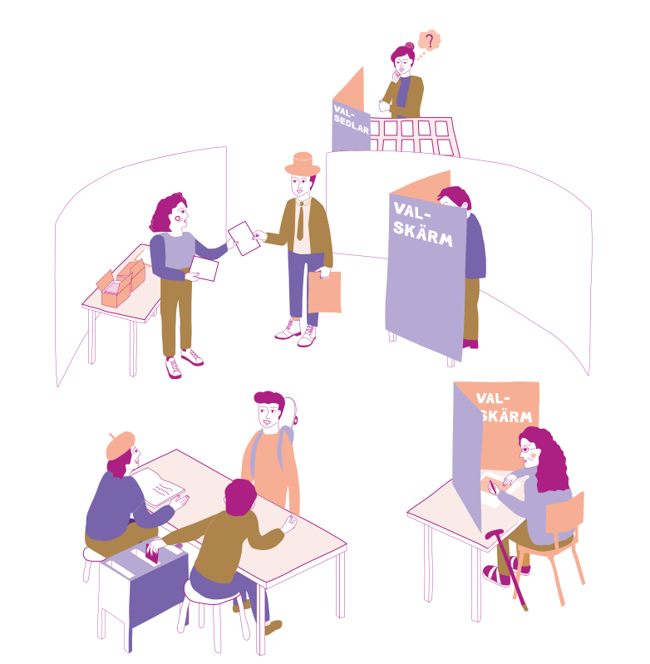
Notes:
Såhär kan det möbleras i en vallokal.

Slide 14
Fördelning av arbetsuppgifter
Det finns olika sätt att fördela arbetet och rollerna kan se olika ut beroende på lokala förutsättningar.
Utse tidigt den person som ska åka tillsammans med dig till valnämnden för att lämna valmaterialet, om du inte redan stämt av det i förväg.
I häftet Valförrättare finns en beskrivning av de olika arbetsmomenten.
Anpassa rollerna efter er bemanning.
Om det fungerar praktiskt kan ibland en och samma person utföra två moment, exempelvis hantera kö och kontrollera valsedelställ.
Notes:
Fördelning av arbetsuppgifter
Det finns olika sätt att fördela arbetet och rollerna kan se olika ut beroende på lokala förutsättningar. Utse tidigt den person som ska åka tillsammans med dig till valnämnden för att lämna valmaterialet, om du inte redan stämt av det i förväg. I häftet Valförrättare finns en beskrivning av de olika arbetsmomenten. Anpassa rollerna efter er bemanning. Om det fungerar praktiskt kan ibland en och samma person utföra två moment, exempelvis hantera kö och kontrollera valsedelställ.

Slide 15
Granskningen av förtidsröster
Granskningen av förtidsröster kan vara ett tidskritiskt arbetsmoment.
Om granskningen blir klar under dagen går det snabbare att komma igång med rösträkningen efter avslutad röstmottagning.
Rösträkningen får inte påbörjas förrän alla valkuvert från de godkända förtidsrösterna lagts ner i valurnan.
Det är viktigt att valförrättare som granskar förtidsrösterna inte sitter ensam och obevakad med förtidsrösterna.
Notes:
Granskningen av förtidsröster
Granskningen av förtidsröster kan vara ett tidskritiskt arbetsmoment.
Om granskningen blir klar under dagen går det snabbare att komma igång med rösträkningen efter avslutad röstmottagning.
Rösträkningen får inte påbörjas förrän alla valkuvert från de godkända förtidsrösterna lagts ner i valurnan.
Det är viktigt att valförrättare som granskar förtidsrösterna inte sitter ensam och obevakad med förtidsrösterna.

Slide 16
Beroende på hur många valförrättare som tjänstgör kan det vara tillräckligt att valförrättaren som granskar förtidsrösterna är under uppsikt av exempelvis de valförrättare som tar emot väljarnas röster (dvs sitter vid samma bord eller ett bord i närheten).
Om det är många väljare på plats i vallokalen kan det vara svårt att hinna med att markera de godkända förtidsrösterna i röstlängden.
Notes:
Beroende på hur många valförrättare som tjänstgör kan det vara tillräckligt att valförrättaren som granskar förtidsrösterna är under uppsikt av exempelvis de valförrättare som tar emot väljarnas röster (dvs sitter vid samma bord eller ett bord i närheten).
Om det är många väljare på plats i vallokalen kan det vara svårt att hinna med att markera de godkända förtidsrösterna i röstlängden.

Slide 17
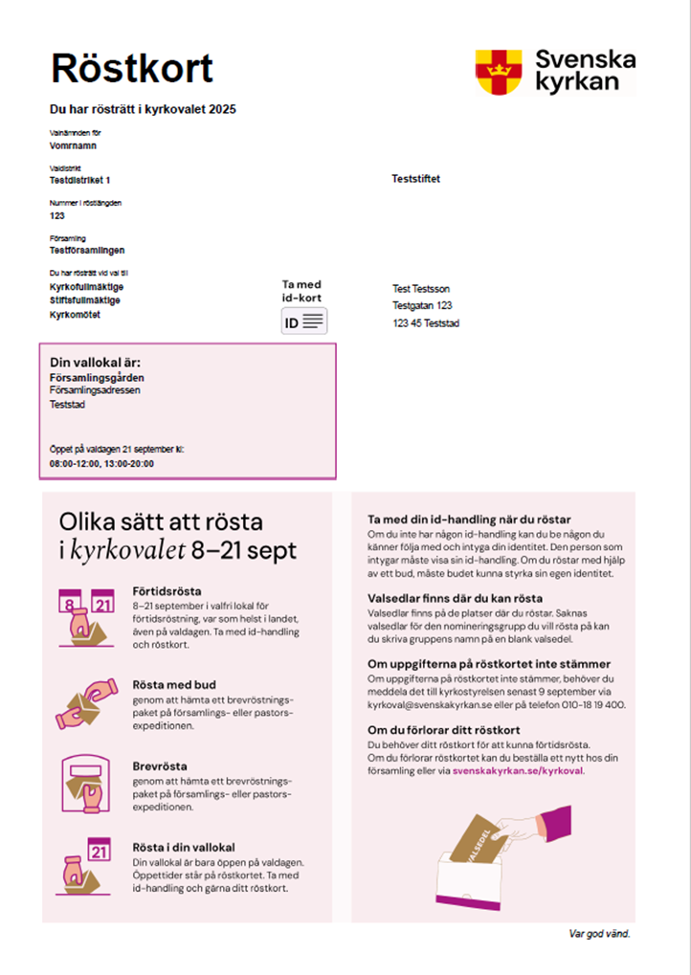
Börja med att sortera fönsterkuverten i nummerordning, utifrån numret som står i det övre vänstra fönstret.
Under lugnare perioder tar ni ur valkuverten och granskar dem som vid övrig röstmottagning.
När alla godkända förtidsröster är nedlagda i valurnan ska alla röstkort läggas i en egen soppåse.
Röstkorten innehåller personuppgifter och ska inte slängas med vanliga sopor
Notes:
Börja med att sortera fönsterkuverten i nummerordning, utifrån numret som står i det övre vänstra fönstret.
Under lugnare perioder tar ni ur valkuverten och granskar dem som vid övrig röstmottagning.
När alla godkända förtidsröster är nedlagda i valurnan ska alla röstkort läggas i en egen soppåse.
Röstkorten innehåller personuppgifter och ska inte slängas med vanliga sopor

Slide 18
Röstmottagning
Se instruktionerna i häftet Valförrättare.
Nedan följer fördjupad information kring ett antal områden.
Notes:
Röstmottagningen
Se instruktionerna i häftet Valförrättare. Nedan följer fördjupad information kring ett antal områden.

Slide 19
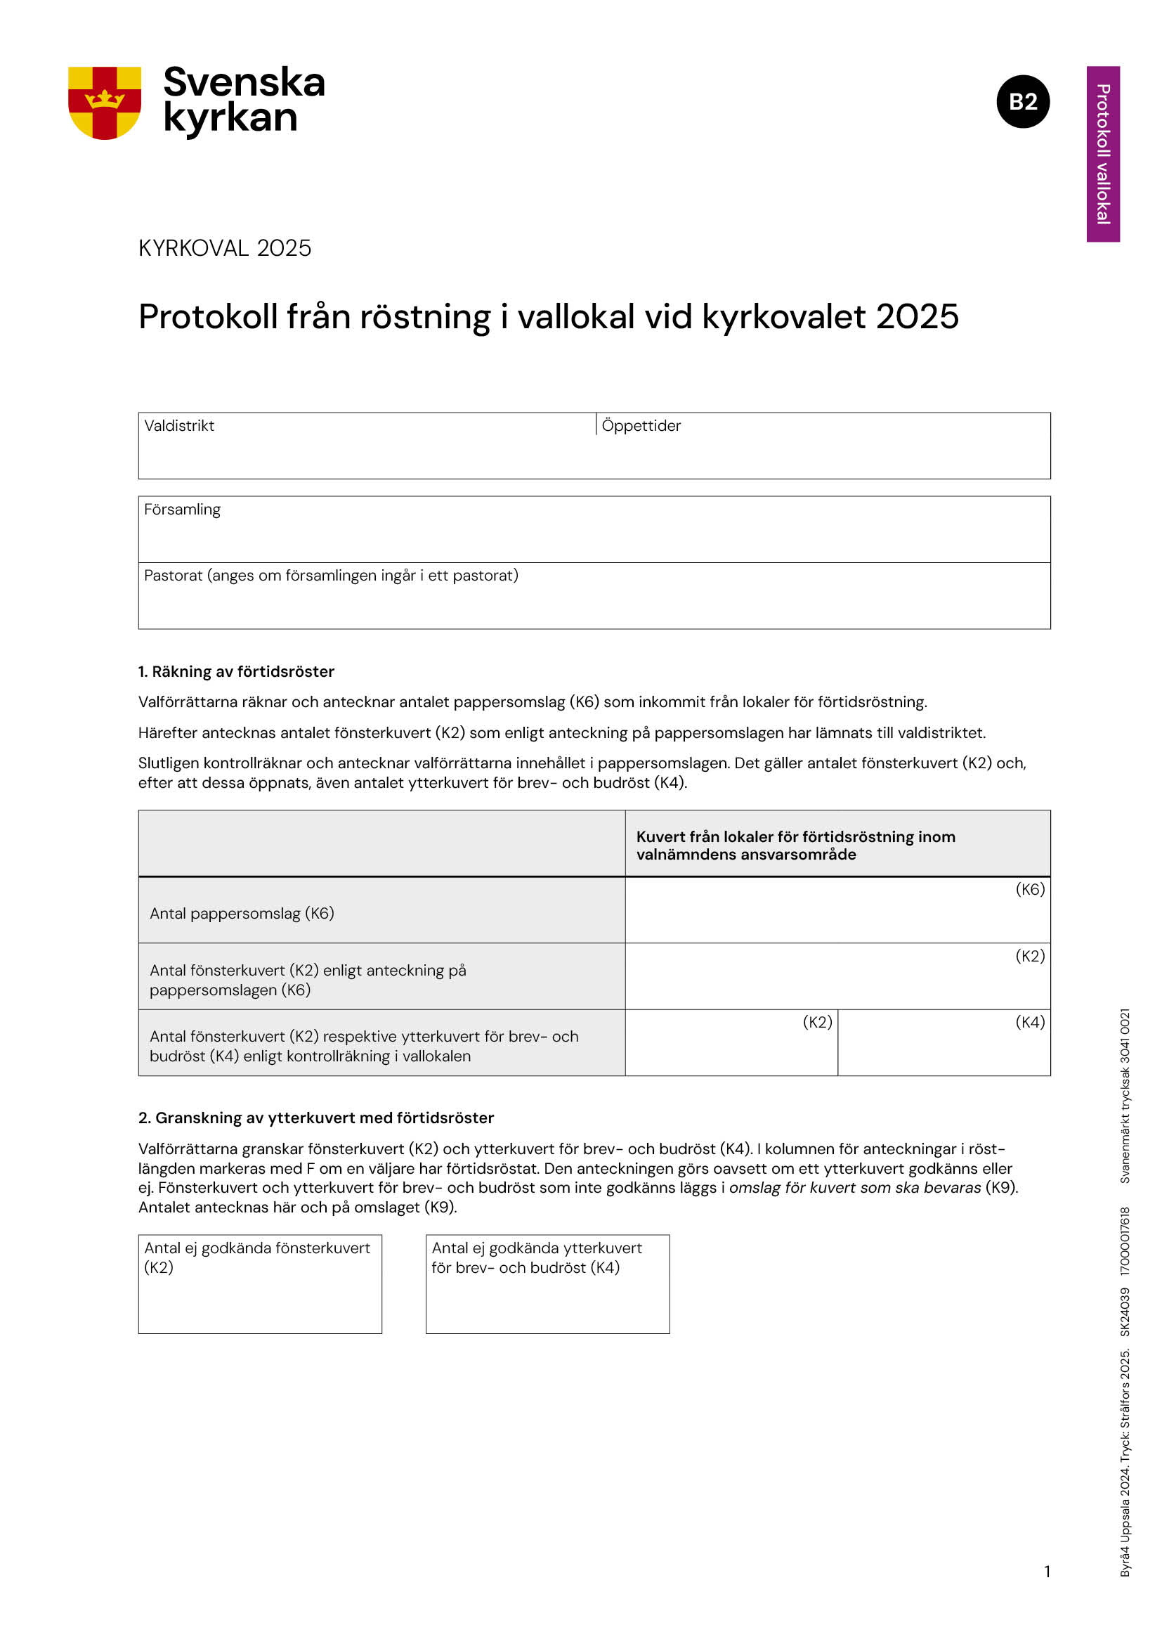
Protokoll från röstning i vallokal vid kyrkovalet 2025 (B2)
Håll protokollet under uppsikt och se till att ingen obehörig kan komma åt det.
Om utrymmet för övriga händelser i protokollet tar slut kan ytterligare sidor läggas till.
I protokollet ska du dokumentera avvikelser eller händelser som kan behöva följas upp i efterhand.
Dokumentera så snart som situationen medger det.
Notes:
Protokoll från röstning i vallokal vid kyrkovalet 2025 (B2)
Du som ordförande ansvarar för att blankett B2, protokoll från röstning i vallokal fylls i. I följande text benämns blankett B2 som protokollet.
Håll protokollet under uppsikt och se till att ingen obehörig kan komma åt det.
Om utrymmet för övriga händelser i protokollet tar slut kan ytterligare sidor läggas till.
I protokollet ska du dokumentera avvikelser eller händelser som kan behöva följas upp i efterhand.
Dokumentera så snart som situationen medger det.
Det måste alltid framgå vem som antecknat och när.
Skriv med bläckpenna så att strykningar eller ändringar kan följas.
Noteringarna ska vara sakliga och korrekta.
Skriv tydligt, texta gärna.
För att det ska gå att identifiera en väljare vid exempelvis ett överklagande är det viktigt att fler personuppgifter än bara namn dokumenteras. Det kan vara nummer i röstlängden, personnummer, födelsedatum, adress eller liknande. Anteckna aldrig skyddade personuppgifter i protokollet

Slide 20
Skriv med bläckpenna så att strykningar eller ändringar kan följas.
Noteringarna ska vara sakliga och korrekta.
Skriv tydligt, texta gärna.
För att det ska gå att identifiera en väljare vid exempelvis ett överklagande är det viktigt att fler personuppgifter än bara namn dokumenteras. Det kan vara
nummer i röstlängden,
personnummer,
födelsedatum,
adress eller liknande.
Anteckna aldrig skyddade personuppgifter i protokollet.
Notes:
Skriv med bläckpenna så att strykningar eller ändringar kan följas.
Noteringarna ska vara sakliga och korrekta.
Skriv tydligt, texta gärna.
För att det ska gå att identifiera en väljare vid exempelvis ett överklagande är det viktigt att fler personuppgifter än bara namn dokumenteras. Det kan vara nummer i röstlängden, personnummer, födelsedatum, adress eller liknande. Anteckna aldrig skyddade personuppgifter i protokollet

Slide 21
Anteckna alltid följande i protokollet (B2)
Om ni nekar att ta emot ytterkuvert för budröst.
Om ni nekar att ta emot valkuvert för att väljaren inte kunnat styrka sin identitet.
Om ni korrigerar felmarkering i röstlängd.
Om ni uppmanar någon att tillfälligt lämna lokalen.
Om ni beslutar att tillfälligt avbryta röstmottagningen.
Om händelser stör, påverkar eller riskerar att avbryta röstmottagningen.
Notes:
Anteckna alltid följande i protokollet (B2)
• Om ni nekar att ta emot ytterkuvert för budröst.
• Om ni nekar att ta emot valkuvert för att väljaren inte kunnat styrka sin identitet.
• Om ni korrigerar felmarkering i röstlängd.
• Om ni uppmanar någon att tillfälligt lämna lokalen.
• Om ni beslutar att tillfälligt avbryta röstmottagningen.
• Om händelser stör, påverkar eller riskerar att avbryta röstmottagningen.

Slide 22
Riktlinjer för vad som ska skrivas
När: klockslag när händelsen inträffade och när händelsen avslutades.
Var: var ägde händelsen rum, till exempel inne i vallokalen eller i utrymmen intill.
Vad: vad som har inträffat.
Hur: vilka åtgärder har vidtagits och vilka beslut har fattats.
Vem: vilka valförrättare som var närvarande och vem som har vidtagit vilken åtgärd eller fattat beslut.
Varför: om det finns en trolig orsak eller anledning till varför en händelse inträffade.
Om en väljare nekas att rösta är det mycket viktigt att tydligt ange varför väljaren nekats.
Osäker om något ska antecknas eller ej? Gör då en anteckning
Notes:
I listan nedan finns riktlinjer för vad du ska skriva ner i samband med någon av händelserna ovan.
• När: klockslag när händelsen inträffade och när händelsen avslutades.
• Var: var ägde händelsen rum, till exempel inne i vallokalen eller i utrymmen intill.
• Vad: vad som har inträffat. • Hur: vilka åtgärder har vidtagits och vilka beslut har fattats.
• Vem: vilka valförrättare som var närvarande och vem som har vidtagit vilken åtgärd eller fattat beslut.
• Varför: om det finns en trolig orsak eller anledning till varför en händelse inträffade. Om en väljare nekas att rösta är det mycket viktigt att tydligt ange varför väljaren nekats.
Osäker om något ska antecknas eller ej? Gör då en anteckning

Slide 23
Visa att valurnan är tom
När röstmottagningen har öppnat ska du visa att valurnan är tom innan röstmottagningen inleds.
Invänta den första väljaren för att visa upp att urnan är tom, även om det inte finns någon väljare på plats vid öppning.
Kryssa i protokollet när detta är gjort.
Om vallokalen av någon anledning inte kan öppna i tid, anteckna detta som en avvikelse i protokollet
Notes:
Visa att valurnan är tom
När röstmottagningen har öppnat ska du visa att valurnan är tom innan röstmottagningen inleds.
Invänta den första väljaren för att visa upp att urnan är tom, även om det inte finns någon väljare på plats vid öppning.
Kryssa i protokollet när detta är gjort.
Om vallokalen av någon anledning inte kan öppna i tid, anteckna detta som en avvikelse i protokollet

Slide 24
Propaganda
Företrädare för olika nomineringsgrupper får enligt tradition dela ut valsedlar utanför vallokalerna under pågående röstning.
Neutralitet och respekt
Respektera avståndsregler
God ton och trevligt bemötande
Propaganda får inte förekomma i vallokalen eller i utrymmen intill.
Genom att följa dessa regler bidrar du till en trygg och demokratisk valdag där alla har möjlighet att göra sitt val i fred
Notes:
Propaganda
Företrädare för olika nomineringsgrupper får enligt tradition dela ut valsedlar utanför
vallokalerna under pågående röstning. Det ger nomineringsgrupperna tillfälle att
synas. Det är viktigt att komma ihåg att följande gäller för alla som delar ut valsedlar:
• Neutralitet och respekt: Inga aktiva samtal eller försök att övertala väljarna om
vilken nomineringsgrupp de ska rösta på är tillåtna. De grupper som önskar får
enbart tillhandahålla valsedlar.
• Respektera avståndsregler: Det finns inga regler för hur nära vallokalen
företrädare får stå men ni kan till exempel markera en zon där ingen valpåverkan
får ske.
• God ton och trevligt bemötande: Väljarna ska känna sig trygga och fria att rösta
utan press. De som väljer att dela ut valsedlar på plats ska uppträda vänligt och
respektfullt, även om någon väljer att inte ta emot en valsedel eller uttrycker stöd
för ett annan nomineringsgrupp.
• Propaganda får inte förekomma i vallokalen eller i utrymmen intill.
Genom att följa dessa regler bidrar du till en trygg och demokratisk valdag där alla
har möjlighet att göra sitt val i fred

Slide 25
Tystnadsplikt
Alla som jobbar som valförrättare förbinder sig om tystnadsplikt.
Tystnadsplikten innebär ett absolut förbud mot att muntligen eller skriftligen berätta för någon annan hur en väljare har röstat i kyrkovalen i de fall uppgiften har kommit till ens kännedom i rollen som valförrättare.
Notes:
Tystnadsplikt
Alla som jobbar som valförrättare förbinder sig om tystnadsplikt. Tystnadsplikten
innebär ett absolut förbud mot att muntligen eller skriftligen berätta för någon annan
hur en väljare har röstat i kyrkovalen i de fall uppgiften har kommit till ens kännedom
i rollen som valförrättare.

Slide 26
Hjälpa väljare
Ingen i vallokalen ska kontrollera eller bedöma om en väljare har rätt till hjälp eller inte.
Det finns inga krav på den person som hjälper väljaren och ingen id-kontroll får utföras på den som väljaren utsett för att hjälpa hen
Notes:
Hjälpa väljare
Ingen i vallokalen ska kontrollera eller bedöma om en väljare har rätt till hjälp eller
inte. Det finns inga krav på den person som hjälper väljaren och ingen id-kontroll får
utföras på den som väljaren utsett för att hjälpa hen

Slide 27
Medföljande barn
Barn som behöver tillsyn får följa med väljaren vid valsedelstället och bakom valskärmen.
Detta gäller oavsett väljarens relation till barnet.
Tänk på att en väljare som har rätt att få hjälp också kan utse ett barn för att hjälpa väljaren med samtliga eller utvalda moment vid röstningen
Notes:
Medföljande barn
Barn som behöver tillsyn får följa med väljaren vid valsedelstället och bakom
valskärmen. Detta gäller oavsett väljarens relation till barnet. Tänk på att en väljare
som har rätt att få hjälp också kan utse ett barn för att hjälpa väljaren med samtliga
eller utvalda moment vid röstningen

Slide 28
Mer om identitetshandlingar
I det här avsnittet finns fördjupad information om hur en väljare kan styrka sin identitet.
Nedan beskrivs ett antal praktiska situationer som kan uppstå under röstmottagning tillsammans med förslag på lösning.
Det är alltid valförrättaren som slutligen måste bedöma om en väljares identitet är styrkt eller inte.
Vid tveksamheter bör valförrättaren samråda med ordförande.
Notes:
Mer om identitetshandlingar
I det här avsnittet finns fördjupad information om hur en väljare kan styrka sin
identitet. Röstmottagningen ska alltid ske utifrån förutsättningen att alla ska ha
möjlighet att rösta.
Nedan beskrivs ett antal praktiska situationer som kan uppstå under röstmottagning
tillsammans med förslag på lösning. Det är alltid valförrättaren som slutligen
måste bedöma om en väljares identitet är styrkt eller inte. Vid tveksamheter bör
valförrättaren samråda med ordförande.

Slide 29
Väljare som bytt namn
De väljare som nyligen bytt namn men ännu inte fått en ny id-handling har två möjligheter.
Antingen kan de uppvisa den gamla id-handlingen tillsammans med underlag för namnändringen (vanligtvis genom ett vigselbevis eller utdrag från folkbokföringen hos Skatteverket),
Eller så kan de låta en annan person intyga vem de är.
Notes:
Väljare som bytt namn
De väljare som nyligen bytt namn men ännu inte fått en ny id-handling har två
möjligheter. Antingen kan de uppvisa den gamla id-handlingen tillsammans med
underlag för namnändringen (vanligtvis genom ett vigselbevis eller utdrag från
folkbokföringen hos Skatteverket), eller så kan de låta en annan person intyga vem
de är.

Slide 30
Väljare som bytt juridiskt kön
Vid byte av juridiskt kön kan det ta ett antal veckor att uppdatera uppgifterna i folkbokföringen.
Har väljaren ännu inte fått en ny id-handling kan väljaren legitimera sig med sin tidigare id-handling i kombination med ett dokument från Skatteverket, av vilket både det tidigare och det nya personnumret framgår.
Ett alternativ är att en annan person intygar vem väljaren är.
Notes:
Väljare som bytt juridiskt kön
Vid byte av juridiskt kön kan det ta ett antal veckor att uppdatera uppgifterna i
folkbokföringen. Har väljaren ännu inte fått en ny id-handling kan väljaren legitimera
sig med sin tidigare id-handling i kombination med ett dokument från Skatteverket,
av vilket både det tidigare och det nya personnumret framgår. Ett alternativ är att en
annan person intygar vem väljaren är

Slide 31
Utgångna eller ogiltiga id-handlingar
Utgångna id-handlingar kan godtas men i första hand bör valförrättaren fråga efter en giltig id-handling.
Om namn och födelsedatum stämmer med röstlängden, och fotot på legitimationen uppenbart överensstämmer med utseendet på personen som ska rösta, så bör detta kunna godtas och väljaren tillåtas att rösta
Notes:
Utgångna eller ogiltiga id-handlingar
Utgångna id-handlingar kan godtas men i första hand bör valförrättaren fråga efter
en giltig id-handling. Det finns ingen särskild gräns för hur länge en utgången idhandling kan godtas, men valförrättaren måste göra en noggrann bedömning och
då är exempelvis bildens likhet viktig. Om namn och födelsedatum stämmer med
röstlängden, och fotot på legitimationen uppenbart överensstämmer med utseendet
på personen som ska rösta, så bör detta kunna godtas och väljaren tillåtas att rösta

Slide 32
Förfalskade handlingar
Om väljaren presenterar en id-handling som är en uppenbar förfalskning ska en sådan handling inte godtas.

Slide 33
Uppmaning att lämna vallokalen
En uppmaning att tillfälligt lämna lokalen får bara ske i undantagsfall och som en sista åtgärd för att inte tillfälligt behöva avbryta röstmottagningen.
En väljare eller annan person som uppmanats att lämna lokalen får alltid besöka lokalen igen för att rösta vid ett senare tillfälle.
Om situationen tillåter bör väljaren först erbjudas att rösta innan hen lämnar vallokalen, särskilt om röstmottagningen snart ska stänga för dagen.
Ingen valförrättare får ingripa fysiskt för att få personen att lämna vallokalen.
Lämnar personen inte lokalen frivilligt och fortsätter störa ordningen bör polis eller ordningsvakt tillkallas om situationen kräver det.
Notes:
Uppmaning att lämna vallokalen
En uppmaning att tillfälligt lämna lokalen får bara ske i undantagsfall och som en
sista åtgärd för att inte tillfälligt behöva avbryta röstmottagningen. En väljare eller
annan person som uppmanats att lämna lokalen får alltid besöka lokalen igen för att
rösta vid ett senare tillfälle.
Om situationen tillåter bör väljaren först erbjudas att rösta innan hen lämnar
vallokalen, särskilt om röstmottagningen snart ska stänga för dagen.
Kyrkoval 2025 9
Ingen valförrättare får ingripa fysiskt för att få personen att lämna vallokalen.
Lämnar personen inte lokalen frivilligt och fortsätter störa ordningen bör polis eller
ordningsvakt tillkallas om situationen kräver det. Dokumentera alltid händelser som
stör, påverkar eller avbryter arbetet i vallokalen i protokollet

Slide 34
Avbrott av röstmottagning
Se till att du och vice ordförande har god kännedom om utrymnings och inrymningsrutiner.
Stäm av sinsemellan vem av er som gör vad vid en nödsituation, exempelvis vem som vid behov kontaktar valnämnden eller larmar 112 och vem som delegerar övriga arbetsuppgifter till valförrättarna.
Notera beslut om avbrott, tider och händelseförlopp i protokollet.
Innan röstmottagningen återupptas ska det förvarade materialet plockas fram och lokalen återställas.
Notes:
Avbrott av röstmottagning
Se till att du och vice ordförande har god kännedom om utrymnings och
inrymningsrutiner. Stäm av sinsemellan vem av er som gör vad vid en nödsituation,
exempelvis vem som vid behov kontaktar valnämnden eller larmar 112 och vem som
delegerar övriga arbetsuppgifter till valförrättarna.
Notera beslut om avbrott, tider och händelseförlopp i protokollet.
Innan röstmottagningen återupptas ska det förvarade materialet plockas fram
och lokalen återställas.

Slide 35
Kontrollera att förseglingen på valurnan är obruten och att numret på förseglingen stämmer med det som antecknats i protokollet, visa även de närvarande att numren stämmer överens.
Återuppta röstmottagningen och anteckna tiden i protokollet, samt meddela
valnämnden att röstmottagningen är återupptagen. Vid eventuella oklarheter
kontakta omgående valnämnden
Notes:
Kontrollera att förseglingen på valurnan är obruten och att
numret på förseglingen stämmer med det som antecknats i protokollet, visa även de
närvarande att numren stämmer överens.
Återuppta röstmottagningen och anteckna tiden i protokollet, samt meddela
valnämnden att röstmottagningen är återupptagen. Vid eventuella oklarheter
kontakta omgående valnämnden

Slide 36
Felaktig avprickning i röstlängden
Om en väljare är felaktigt avprickad i röstlängden ska du genast kontakta valnämnden.
Det kan finnas möjlighet att rätta till felet om det upptäcks snabbt.
Om berörda väljare finns kvar i lokalen så be dem stanna kvar under utredningen.
Upptäcks en felaktig markering är det ofta tidskrävande att hantera situationen. Du eller vice ordförande är ansvariga för hanteringen.
Notes:
Felaktig avprickning i röstlängden
En felaktig avprickning i röstlängden beror oftast på den mänskliga faktorn och kan
upptäckas genom att valförrättaren själv inser att en felmarkering skett eller när den
väljare vars rad redan är avprickad kommer för att rösta.
Om en väljare är felaktigt avprickad i röstlängden ska du genast kontakta
valnämnden. Det kan finnas möjlighet att rätta till felet om det upptäcks snabbt. Om
berörda väljare finns kvar i lokalen så be dem stanna kvar under utredningen.
Upptäcks en felaktig markering är det ofta tidskrävande att hantera situationen. Du
eller vice ordförande är ansvariga för hanteringen. Du kan därför behöva omfördela
valförrättarnas arbetsuppgifter i vallokalen så att röstmottagningen inte stoppas upp
helt och hållet

Slide 37
Väljare nekas att rösta
En väljare kan inte förlora eller fråntas sin rösträtt. Ibland kan dock en väljare nekas att rösta, antingen tillfälligt eller helt och hållet.
Att neka en väljare att rösta är en mycket ingripande åtgärd. Det är därför mycket viktigt att situationen hanteras korrekt och dokumenteras utförligt i protokollet.
Tänk på att tydligt ange varför väljaren nekats att rösta.
Notes:
Väljare nekas att rösta
En väljare kan inte förlora eller fråntas sin rösträtt. Ibland kan dock en väljare nekas
att rösta, antingen tillfälligt eller helt och hållet.
Att neka en väljare att rösta är en mycket ingripande åtgärd. Det är därför mycket
viktigt att situationen hanteras korrekt och dokumenteras utförligt i protokollet. Tänk
på att tydligt ange varför väljaren nekats att rösta.

Slide 38
Överklagan till Svenska kyrkans valprövningsnämnd
Informera den väljare som blivit nekad om att hen kan överklaga beslutet att fastställa utgången av valet hos valprövningsnämnden.
Om väljaren vill överklaga ett valresultat kan hen göra det tidigast dagen efter valdagen och senast tio dagar efter att den slutliga sammanräkningen avslutats.
Överklagandet ska vara egenhändigt undertecknat. Den fysiska handling eller det papper som skickas till beslutsinstansen, måste vara undertecknat med en bläckpenna.
Kontakta valnämnden om du behöver stöd.
Notes:
Överklagan till Svenska kyrkans valprövningsnämnd
Informera den väljare som blivit nekad om att hen kan överklaga beslutet att
fastställa utgången av valet hos valprövningsnämnden. Om väljaren vill överklaga ett
valresultat kan hen göra det tidigast dagen efter valdagen och senast tio dagar efter
att den slutliga sammanräkningen avslutats. Överklagandet ska vara egenhändigt
undertecknat. Det betyder att den fysiska handling eller det papper som skickas till
beslutsinstansen, måste vara undertecknat med en bläckpenna.
Nedan följer olika exempel på situationer som kan innebära att en väljare nekas att
rösta tillfälligt eller helt och hållet. Tänk på att kontakta valnämnden om du behöver
stöd.

Slide 39
Väljare kan inte styrka sin identitet
Väljaren har ansvar för att i god tid och med rätt id-handling besöka vallokalen för att rösta.
Om en väljare inte kan identifiera sig precis innan röstmottagningen stänger på valdagen innebär det att väljaren fråntas möjligheten att rösta i valet.
Om en väljare inte verkar kunna styrka sin identitet ska du alltid informera om de olika alternativen som finns för att se om det går att lösa situationen så att väljaren kan rösta.
Om det inte finns någon lösning kommer väljaren nekas att rösta.
Notes:
Väljare kan inte styrka sin identitet
Väljaren har ansvar för att i god tid och med rätt id-handling besöka vallokalen
för att rösta. Om det visar sig att en väljare inte kan identifiera sig precis innan
röstmottagningen stänger på valdagen innebär det dock att väljaren helt fråntas
möjligheten att rösta i valet.
Om en väljare inte verkar kunna styrka sin identitet ska du alltid informera om de
olika alternativen som finns för att se om det går att lösa situationen så att väljaren
kan rösta. Om det inte finns någon lösning kommer väljaren nekas att rösta.

Slide 40
Väljare stör ordningen
En väljare som inte följer valförrättarens anvisningar och stör ordningen i vallokalen kan som sista utväg uppmanas att tillfälligt lämna vallokalen eller utrymmet.
Informera väljaren om att hen är välkommen tillbaka senare eller att hen kan förtidsrösta i en annan lokal
Notes:
Väljare stör ordningen
En väljare som inte följer valförrättarens anvisningar och stör ordningen i vallokalen kan som sista utväg uppmanas att tillfälligt lämna vallokalen eller utrymmet. Informera väljaren om att hen är välkommen tillbaka senare eller att hen kan förtidsrösta i en annan lokal.

Slide 41
Väljare redan avprickad i röstlängden
Om den felaktiga avprickningen inte kan åtgärdas kommer väljaren inte att få rösta i det aktuella valet.
Beklaga det som inträffat och informera om att väljaren kan överklaga valresultatet till Svenska kyrkans valprövningsnämnd.
Anteckna händelsen i protokoll
Notes:
Väljare redan avprickad i röstlängden
Om den felaktiga avprickningen inte kan åtgärdas kommer väljaren inte att få rösta
i det aktuella valet. Beklaga det som inträffat och informera om att väljaren kan
överklaga valresultatet till Svenska kyrkans valprövningsnämnd. Anteckna händelsen
i protokoll

Slide 42
Väljaren saknas i röstlängden
Kontrollera att väljaren inte är tillagd i röstlängden av valnämnden. Väljaren står i sådana fall på någon av de sista platserna i röstlängden.
Avsätt en valförrättare som kan hjälpa väljaren att få kontakt med valnämnden eller valservice för att kontrollera vilket valdistrikt som väljaren tillhör.
Om väljaren är skriven i en annan församling eller pastorat behöver hen förtidsrösta.
Det finns minst en öppen lokal för förtidsröstning i varje valdistrikt på valdagen.
Anteckna händelsen i protokoll.
Notes:
Väljaren saknas i röstlängden
Om en väljare inte finns upptagen i röstlängden får hen inte rösta i valdistriktet.
Kontrollera att väljaren inte är tillagd i röstlängden av valnämnden. Väljaren står i
sådana fall på någon av de sista platserna i röstlängden. Avsätt en valförrättare som
kan hjälpa väljaren att få kontakt med valnämnden eller valservice för att kontrollera
vilket valdistrikt som väljaren tillhör.
Om väljaren är skriven i en annan församling eller pastorat behöver hen förtidsrösta.
Det finns minst en öppen lokal för förtidsröstning i varje valdistrikt på valdagen.
Anteckna händelsen i protokoll

Slide 43
Förbered rösträkning
Inför att röstmottagningen avslutas är det viktigt att du och din vice ordförande har pratat igenom vilka förberedelser som måste göras inför rösträkningen.
Samla gärna valförrättarna efter att röstmottagningen är avslutad och gå igenom vad som kommer hända.
Tänk på att det varit en lång arbetsdag för samtliga valförrättare.
Rösträkningen ska påbörjas så snart som möjligt efter att röstmottagningen är avslutad.
Notes:
Inför att röstmottagningen avslutas är det viktigt att du och din vice ordförande
har pratat igenom vilka förberedelser som måste göras inför rösträkningen. Samla
gärna valförrättarna efter att röstmottagningen är avslutad och gå igenom vad som
kommer hända.
Tänk på att det varit en lång arbetsdag för samtliga valförrättare, så det är
viktigt att vara tydlig. Rösträkningen ska påbörjas så snart som möjligt efter att
röstmottagningen är avslutad. Planera för att raster och middagspauser är klara
innan klockan 20.00.

Slide 44
Avsluta röstmottagningen
Det är du som ordförande som förklarar röstmottagningen avslutad när samtliga väljare som stod i kö kl. 20.00 har fått rösta.
Notera klockslaget i protokollet och eventuell anledning om röstmottagningen avslutas senare än 20.00.
Att röstmottagningen avslutats innebär inte att lokalerna ska stängas. Vem som helst ska kunna besöka rösträkningen
Notes:
Avsluta röstmottagningen
Det är du som ordförande som förklarar röstmottagningen avslutad när samtliga
väljare som stod i kö kl. 20.00 har fått rösta. Notera klockslaget i protokollet
och eventuell anledning om röstmottagningen avslutas senare än 20.00. Att
röstmottagningen avslutats innebär inte att lokalerna ska stängas. Vem som helst
ska kunna besöka rösträkningen

Slide 45
Förbered omslag
Omslagen kan förberedas i god tid inför rösträkningen.
Gör du eller vice ordförande detta på morgonen kan omslagen för felsända respektive underkända förtidsröster samt godkända respektive underkända budröstkuvert fyllas på löpande under dagen.
Det underlättar arbetet efter att röstmottagningen är avslutad
Notes:
Förbered omslag
Omslagen kan förberedas i god tid inför rösträkningen. Det kan du göra redan innan
röstmottagningen öppnar för dagen.
Gör du eller vice ordförande detta på morgonen kan omslagen för felsända
respektive underkända förtidsröster samt godkända respektive underkända
budröstkuvert fyllas på löpande under dagen. Det underlättar arbetet efter att
röstmottagningen är avslutad

Slide 46
Lägga valkuvert från förtidsröster i valurnan
Om detta inte har hunnits med under dagen måste de förtidsröster som kommit till lokalen innan klockan 20.00 hanteras innan ni går vidare med att räkna avprickningar i röstlängden.
Notes:
Lägga valkuvert från förtidsröster i valurnan
Om detta inte har hunnits med under dagen måste de förtidsröster som kommit till
lokalen innan klockan 20.00 hanteras innan ni går vidare med att räkna avprickningar
i röstlängden.

Slide 47
Räkna avprickningar i röstlängden
Instruktion finns i häftet Valförrättare.

Slide 48
Möblera om inför rösträkningen
Planera i god tid ut hur vallokalen behöver möbleras om för att rösträkningen ska ske smidigt.
Se till att ställa ihop bord så att det finns tillräckligt med yta för er att räkna rösterna på.
Ställ ut stolar för eventuella besökare. Vid rösträkningen ska besökare ha möjlighet att se vad som sker vid bordet. Den som vill ska kunna fotografera eller filma.
En eller ett par valförrättare kan få i uppgift att möblera lokalen enligt instruktion i häftet för valförrättare.

Slide 49
Överblivna valsedlar ska ställas undan
Det kommer sannolikt att finnas många valsedlar kvar i vallokalen efter att röstmottagningen stängt.
Ställ undan dessa långt ifrån rösträkningsbordet så att det inte finns någon risk att valsedlarna blandas ihop med de valsedlar som legat i valurnan.
Använd alltid anteckningsblock för att göra anteckningar eller uträkningar.
Anteckna aldrig på överblivna valsedlar
Notes:
Överblivna valsedlar ska ställas undan
Det kommer sannolikt att finnas många valsedlar kvar i vallokalen efter att
röstmottagningen stängt. Ställ undan dessa långt ifrån rösträkningsbordet så att
det inte finns någon risk att valsedlarna blandas ihop med de valsedlar som legat i
valurnan.
Använd alltid anteckningsblock för att göra anteckningar eller uträkningar. Anteckna
aldrig på överblivna valsedlar

Slide 50
Räkning och rapportering
Rösträkningen är ett tidskritiskt moment eftersom valet bevakas av media och allmänhet.
Viktigt att det preliminära valresultatet blir så korrekt som möjligt.
Planera i förväg hur du vill organisera rösträkningen och vilken valförrättare som ska göra vad.
Ha gärna en kortare genomgång med gruppen innan valurnan öppnas, så att alla är med på vad som ska göras.
.
Notes:
Samtliga valförrättare deltar i räkningen. Rösträkningen är ett tidskritiskt moment
eftersom valet bevakas av media och allmänhet. Samtidigt är det viktigt att det
preliminära valresultatet blir så korrekt som möjligt.
Rösträkningen sker i olika steg, vilka beskrivs i häftet valförrättare. Planera i förväg
hur du vill organisera rösträkningen och vilken valförrättare som ska göra vad. Ha
gärna en kortare genomgång med gruppen innan valurnan öppnas, så att alla är med
på vad som ska göras. Då har du också möjlighet att fånga upp eventuella frågor som
valförrättarna har.

Slide 51
Rösträkningen ska ske lugnt och metodiskt.
Stämmer några antal inte överens med varandra ska ni endast räkna om en gång.
Om några antal inte stämmer överens, skriv ner trolig anledning i protokollet.
Se till att ta kortare pauser om du bedömer att det behövs men ta paus i omgångar så att rösträkningen sker löpande.
Lämna aldrig rösterna eller annat material obevakat.
Se till att det alltid är minst två valförrättare som hanterar rösterna
Notes:
Samtliga valförrättare deltar i räkningen. Rösträkningen är ett tidskritiskt moment
eftersom valet bevakas av media och allmänhet. Samtidigt är det viktigt att det
preliminära valresultatet blir så korrekt som möjligt.
Rösträkningen sker i olika steg, vilka beskrivs i häftet valförrättare. Planera i förväg
hur du vill organisera rösträkningen och vilken valförrättare som ska göra vad. Ha
gärna en kortare genomgång med gruppen innan valurnan öppnas, så att alla är med
på vad som ska göras. Då har du också möjlighet att fånga upp eventuella frågor som
valförrättarna har.
Rösträkningen ska ske lugnt och metodiskt. Stämmer några antal inte överens
med varandra ska ni endast räkna om en gång. Om några antal inte stämmer
överens, skriv ner trolig anledning i protokollet. En trolig anledning är bättre än ingen
anledning.
Se till att ta kortare pauser om du bedömer att det behövs men ta paus i omgångar
så att rösträkningen sker löpande.
Lämna aldrig rösterna eller annat material obevakat. Se till att det alltid är minst två
valförrättare som hanterar rösterna

Slide 52
Praktiska tips inför räkningen
Vid rösträkningen är det mycket räknande.
Det ska räknas
antal markeringar i röstlängd,
antal valkuvert
valsedlarna sorteras och räknas enligt kategorierna på resultatbilagan.
Efter en lång arbetsdag kan det vara lätt att räkna fel.
Använd tipsen nedan som ett stöd
Notes:
Praktiska tips inför räkningen
Vid rösträkningen är det mycket räknande. Det ska räknas antal markeringar i
röstlängd, antal valkuvert och därefter ska valsedlarna sorteras och räknas enligt
kategorierna på resultatbilagan. Efter en lång arbetsdag kan det vara lätt att räkna
fel. Använd tipsen nedan som ett stöd.

Slide 53
Räkna valkuvert
Räkna antalet kuvert och lägg dem i buntar om 50 stycken för att enklare kunna räkna om vid behov.
Om ni hittar uppenbart felaktiga valkuvert ska ni lägga dem åt sidan men gör ingen noggrann granskning vid den första räkningen. Glöm inte bort att inkludera dem i totalen.

Slide 54
Om antal markeringar i röstlängden och antal valkuvert inte stämmer överens
Låt en annan valförrättare räkna om samma material. Kontrollräkna åt varandra.
Om antalet markeringar i röstlängden fortsatt inte stämmer med antalet valkuvert efter den andra räkningen:
Säkerställ att ni kontrollerat noteringar i fältet ”Anteckningar” och tagit hänsyn till felaktiga avprickningar i röstlängden vid räkningen.
Om det fortfarande inte stämmer och skillnaden är stor; kontakta valnämnden för rådgivning.
Kom ihåg att notera trolig anledning till differens i protokollet.
Notes:
Om antal markeringar i röstlängden och antal valkuvert inte stämmer överens
• Om antalen inte stämmer, låt en annan valförrättare räkna om samma material.
Kontrollräkna åt varandra.
• Om antalet markeringar i röstlängden fortsatt inte stämmer med antalet
valkuvert efter den andra räkningen: Säkerställ att ni kontrollerat noteringar i
fältet ”Anteckningar” och tagit hänsyn till felaktiga avprickningar i röstlängden vid
räkningen.
14 Kyrkoval 2025
• Om det fortfarande inte stämmer och skillnaden är stor; kontakta valnämnden för
rådgivning.
• Kom ihåg att notera trolig anledning till differens i protoko

Slide 55
Tips under rösträkningen
Släng inget i sopsäckar innan ni säkerställt att räkningen stämmer.
Lägg tomma valkuvert från godkända röster på ett ordnat sätt så att eventuella fel kan upptäckas och kontrolleras lättare (exempelvis om någon valsedel glömts i valkuvertet).
När valsedlarna sorterats per nomineringsgrupp, räkna och skriv på en lapp på varje bunt hur många valsedlar den innehåller.
Notes:
Tips under rösträkningen
• Släng inget i sopsäckar innan ni säkerställt att räkningen stämmer. Lägg tomma
valkuvert från godkända röster på ett ordnat sätt så att eventuella fel kan
upptäckas och kontrolleras lättare (exempelvis om någon valsedel glömts i
valkuvertet).
• När valsedlarna sorterats per nomineringsgrupp, räkna och skriv på en lapp på
varje bunt hur många valsedlar den innehåller.

Slide 56
Om antalet valsedlar och markeringar i röstlängden/inte stämmer med antalet valkuvert
Byt buntar med varandra och räkna om en gång.
Säkerställ att även underkända valkuvert räknats med.
Ligger det kvar valsedlar i godkända kuvert?
Ligger någon valsedel på golvet?
Notes:
Om antalet valsedlar och markeringar i röstlängden/inte stämmer med
antalet valkuvert
• Byt buntar med varandra och räkna om en gång.
• Säkerställ att även underkända valkuvert räknats med.
• Ligger det kvar valsedlar i godkända kuvert?
• Ligger någon valsedel på golvet?

Slide 57
Troliga källor till fel när ovan kontrollerats
Valkuvert har stoppats i urnan trots att väljaren inte har rösträtt.
Valkuvert med flera valsedlar har godkänts.
Även underkända förtidsröster har markerats med ”F” i röstlängden.
Felräkning (vid ett litet antal fel)
Notes:
Troliga källor till fel när ovan kontrollerats
• Valkuvert har stoppats i urnan trots att väljaren inte har rösträtt.
• Valkuvert med flera valsedlar har godkänts.
• Även underkända förtidsröster har markerats med ”F” i röstlängden.
• Felräkning (vid ett litet antal fel)

Slide 58
Bedömningar av röster
Om en röst bedöms som ogiltig ska valsedeln läggas tillbaka i valkuvertet.
Stiftet kommer räkna och bedöma samtliga röster igen vid den slutliga rösträkningen.
Lägg därför inte mycket tid på svårbedömda röster, utan bedöm dem som ogiltig och hantera enligt instruktionerna i häftet valförrättare.
Notes:
Bedömningar av röster
Om en röst bedöms som ogiltig ska valsedeln läggas tillbaka i valkuvertet.
Stiftet kommer räkna och bedöma samtliga röster igen vid den slutliga rösträkningen.
Lägg därför inte mycket tid på svårbedömda röster, utan bedöm dem som ogiltig
och hantera enligt instruktionerna i häftet valförrättare.

Slide 59
Rapportera in resultatet och stäng vallokalen
Valnämnderna ska på valdagen rapportera in det preliminära valresultatet.
I de fall där valnämnden ber en valförrättare att rapportera in valresultatet kommer valnämnden att informera om hur det går till.
Notes:
Rapportera in resultatet och stäng vallokalen
Valnämnderna ska på valdagen rapportera in det preliminära valresultatet. I de
fall där valnämnden ber en valförrättare att rapportera in valresultatet kommer
valnämnden att informera om hur det går till.
Efter den avslutade rösträkningen kan det vara bra att samla gruppen för att gå
igenom arbetsuppgifterna som kvarstår innan alla kan gå hem för dagen. Glöm inte
att anteckna vilka valförrättare som tjänstgjort i protokollet och att markera vilka
som deltog vid rösträkningen.
Vallokalen ska återställas. Tänk särskilt på att inte lämna kvar material såsom
överblivna valsedlar och annat valmaterial

Slide 60
Efter den avslutade rösträkningen kan det vara bra att samla gruppen för att gå igenom arbetsuppgifterna som kvarstår innan alla kan gå hem för dagen.
Glöm inte att anteckna vilka valförrättare som tjänstgjort i protokollet och att markera vilka som deltog vid rösträkningen.
Vallokalen ska återställas. Tänk särskilt på att inte lämna kvar material såsom överblivna valsedlar och annat valmaterial
Notes:
Efter den avslutade rösträkningen kan det vara bra att samla gruppen för att gå
igenom arbetsuppgifterna som kvarstår innan alla kan gå hem för dagen. Glöm inte
att anteckna vilka valförrättare som tjänstgjort i protokollet och att markera vilka
som deltog vid rösträkningen.
Vallokalen ska återställas. Tänk särskilt på att inte lämna kvar material såsom
överblivna valsedlar och annat valmaterial

Slide 61
Transport av valmaterial
Förbered inför transporten till valnämnden. Tänk på att det är du som ordförande och en valförrättare som ska åka in tillsammans.
Alla valsedlar från valurnan ska läggas ner i omslag som därefter försluts, se instruktioner i häftet valförrättare.
Under transporten till valnämnden, frakta helst rösterna i ett låst utrymme, exempelvis bagageutrymmet på en bil.
Lämna aldrig valsedlarna utan uppsyn.
Notes:
Transport av valmaterial
Förbered inför transporten till valnämnden. Tänk på att det är du som ordförande
och en valförrättare som ska åka in tillsammans. Alla valsedlar från valurnan ska
läggas ner i omslag som därefter försluts, se instruktioner i häftet valförrättare.
Under transporten till valnämnden, frakta helst rösterna i ett låst utrymme,
exempelvis bagageutrymmet på en bil. Lämna aldrig valsedlarna utan uppsyn.

Slide 62
Avslutningsvis
Efter överlämningen av rösterna till valnämnden är ditt uppdrag som ordförande avslutat.
I undantagsfall kan det vara något som behöver kompletteras och du kan bli kontaktad av valnämnden eller stiftet.
Tack för ditt engagemang och din insats för att säkerställa en säker röstmottagning i kyrkovalet!

